Slide 1
BUILD MULTI-Platform APP MYNOTE
Student: Le Quoc Huy
Huynh Thi Yen Linh
Tran Thi Hanh Hoa
Pham Gia Huy

Slide 2
TABLE OF CONTENTS
01
02
03
04
Introduction
Introduction to .NET MAUI
Description of program system
demo
Notes:
Mô tả hệ thống chương trình

Slide 3

01
Introduction

Slide 4

Reasons for choosing a topic
Information Technology is widely studied and applied in many fields
Smartphones have become a must-have in everyone's daily life
Develop a program that helps users to plan and manage it effectively and qualitatively
Notes:
Công nghệ thông tin được nghiên cứu và ứng dụng rộng rãi trong nhiều lĩnh vực
Điện thoại thông minh đã trở thành thứ cần phải có trong cuộc sống hàng ngày của mọi người
Phát triển một chương trình giúp người dùng lập kế hoạch và quản lý nó một cách hiệu quả và chất lượng

Slide 5
Objective of the topic
Research and develop cross-platform applications.
Understanding more about .NET MAUI framework.
Use C# language to complete the topic.
Build cross-platform MyNote applications.
Notes:
Nghiên cứu và phát triển ứng dụng đa nền tảng.
Hiểu hơn về framework .NET MAUI.
Sử dụng ngôn ngữ C# để hoàn thành đề tài.
Xây dựng ứng dụng MyNote đa nền tảng.

Slide 6

02
Introduction to .NET MAUI

Slide 7
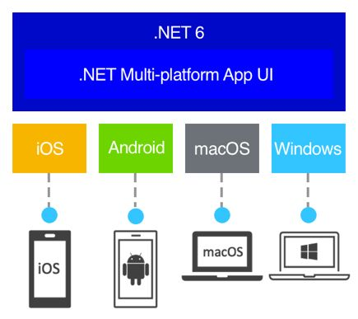
What Is .NET MAUI?
Notes:
.NET Multi-platform App UI (.NET MAUI) là một framework đa nền tảng để tạo các ứng dụng dành cho thiết bị di động và máy tính để bàn bằng C# và XAML. Sử dụng .NET MAUI, bạn có thể phát triển các ứng dụng có thể chạy trên Android, iOS, macOS và Windows từ một mã nguồn được chia sẻ duy nhất.

Slide 8
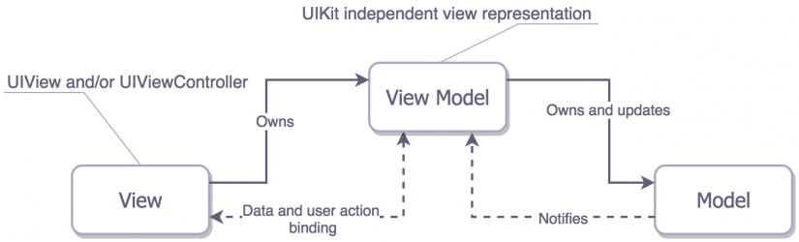
What Is Model – View – ViewModel ?
Notes:
Model: Cũng tương tự như trong mô hình MVC. Model là các đối tượng giúp truy xuất và thao tác trên dữ liệu thực sự.
View: Tương tự như trong mô hình MVC, View là phần giao diện của ứng dụng để hiển thị dữ liệu và nhận tương tác của người dùng. Một điểm khác biệt so với các ứng dụng truyền thống là View trong mô hình này tích cực hơn. Nó có khả năng thực hiện các hành vi và phản hồi lại người dùng thông qua tính năng binding, command.
ViewModel: Lớp trung gian giữa View và Model. ViewModel có thể được xem là thành phần thay thế cho Controller trong mô hình MVC. Nó chứa các mã lệnh cần thiết để thực hiện data binding, command.

Slide 9
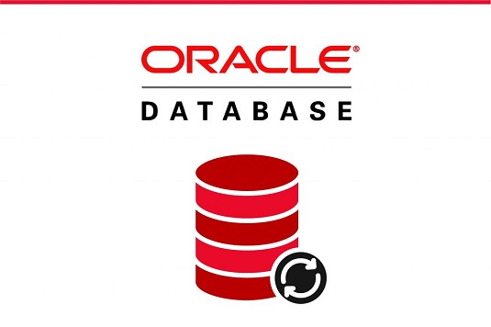
ORACLE
Notes:
Oracle Database cũng được xây dựng dựa trên tiêu chuẩn hoá của ngôn ngữ lập trình SQL cho phép quản lý và truy vấn dữ liệu trên máy chủ một cách hiệu quả. Oracle Database kết nối phần tử dữ liệu bằng các cấu trúc bảng và cho ra các kết quả lưu trữ khác nhau hỗ trợ xử lý dữ liệu dễ dàng hơn.

Slide 10
03
Description of program system

Slide 11
Require function
Log in
Register
Manage notes set including:
Add new notepad
Share notebooks
Delete notepad, rename notepad
Export notes to PDF files
Manage notes
Search
Scheduling
Todolist

Slide 12
Non-functional requirements
The program ensures smooth operation
Simple interface, easy to use
Notes:
Chương trình đảm bảo hoạt động trơn tru
Giao diện đơn giản, dễ sử dụng

Slide 13
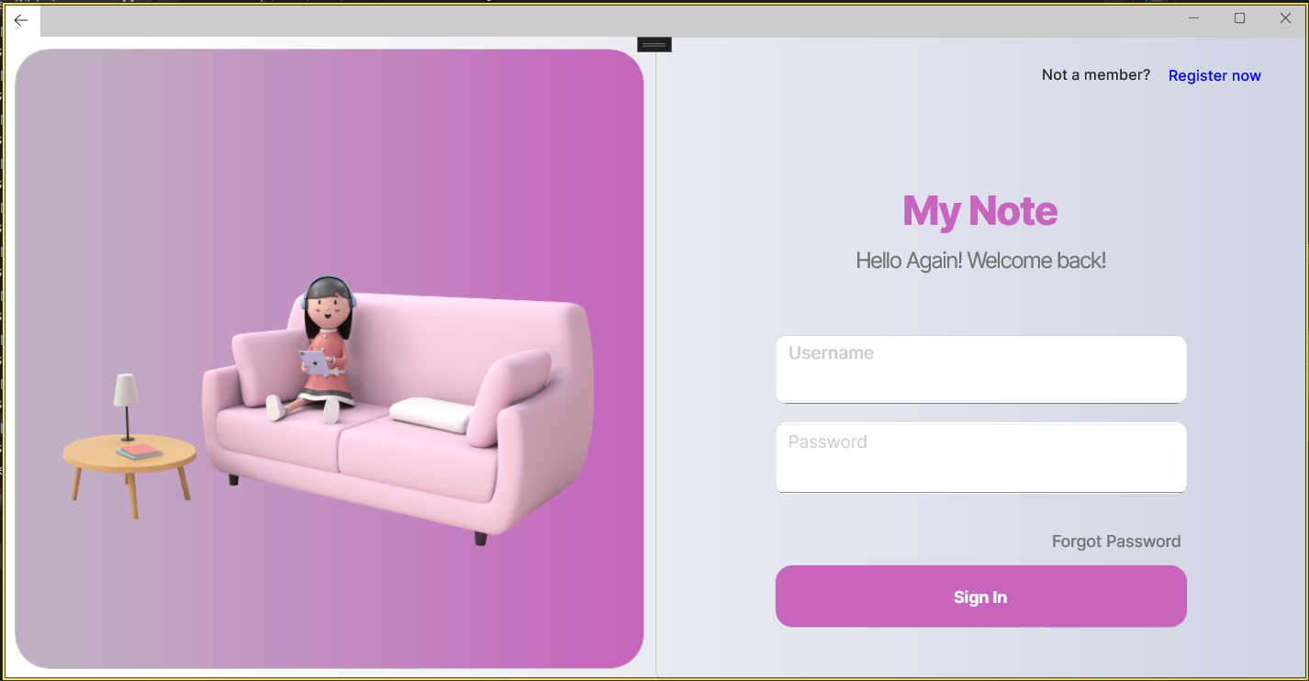
04
demo

Slide 14
thanks

